Slide 1
ছোট সোনামণিরা তোমাদেরকে স্বাগতম

Slide 2
পরিচিতি
মোঃ আবুল কালাম
সহকারি শিক্ষক
শাহাপুর সরকারি প্রাথমিক বিদ্যালয়
বানিয়াচং, হবিগঞ্জ।
০১৭১৮৫০৯১৭১
শ্রেণিঃ প্রথম
বিষয়ঃ গণিত
পাঠ শিরোনামঃ সংখ্যা (১-১০)
অধ্যায়ঃ ৩

Slide 3
এসো আজ আমরা সবাই একটা ভিডিও দেখি
ভিডিও সম্পর্কিত আলোচনা
বলতো আজ আমরা কী পড়বো?

Slide 4
আজ আমাদের পাঠ
সংখ্যাঃ (১-৫)

Slide 5
শিখনফল
এই পাঠ শেষে শিক্ষার্থীরা---
৪.১.১ ১ থেকে 9পর্যন্ত সংখ্যাপ্রতীকগুলো নাম অনুযায়ী সনাক্ত করতে পারবে ।

Slide 6
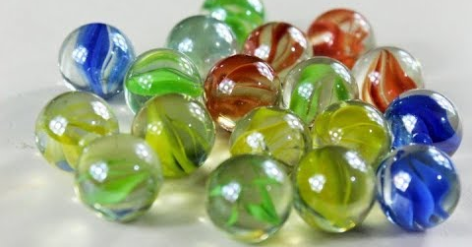
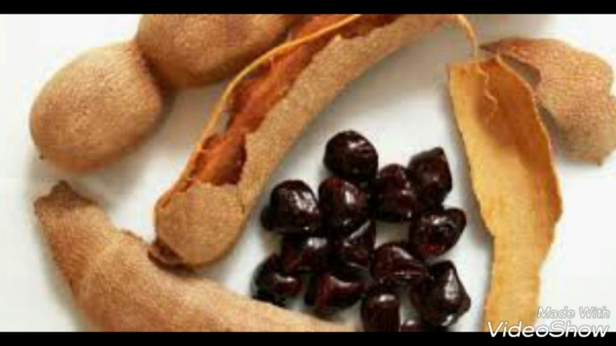
বাস্তব উপকরণ প্রদর্শন
শ্রেণিকক্ষে প্রয়োজনীয় উপকরণ ব্যবহার করে শিক্ষার্থীদের সংখ্যা প্রতীক চিনতে ও বলতে সহায়তা করব। উপকরণ হতে পারে…
মার্বেল
তেঁতুলের বিচি
বই

Slide 7
এসো আমরা ছবি দেখি
ছবিতে কি দেখতে পাচ্ছো?
কয়টি পতাকা?
১টি
পতাকা

Slide 8
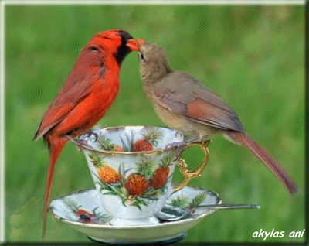
ছবিতে কি দেখতে পাচ্ছো?
২টি
কয়টি পাখি?
পাখি

Slide 9
ছবিতে কি দেখতে পাচ্ছো?
কয়টি শাপলা?
৩টি
৩ টি
শাপলা

Slide 10
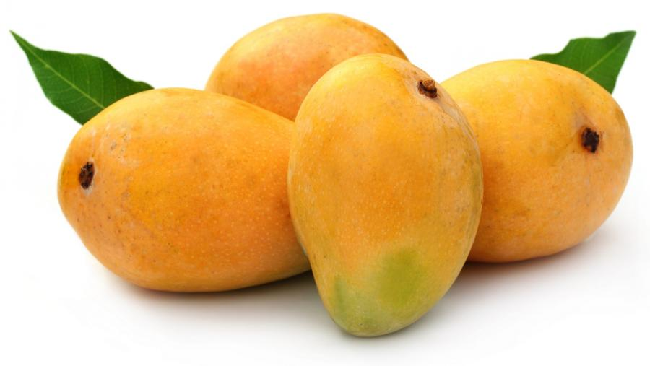
ছবিতে কী দেখতে পাচ্ছ?
কয়টি আম?
৪ টি
আম

Slide 11
ছবিতে কী দেখতে পাচ্ছ?
৫ টি
কয়টি ফুটবল?
ফুটবল

Slide 12
সংখ্যা প্রতীক মুখে মুখে অনুশীলন
১
২
৩
৫
৪

Slide 13
এসো আমরা সংখ্যা চিনি এবং বলি
১
২
৩
৪
৫

Slide 14
সংখ্যা প্রতীক “১” চিনে নিই এবং বলি ও লিখি

Slide 15
সংখ্যা প্রতীক “২” চিনে নিই এবং বলি ও লিখি

Slide 16
সংখ্যা প্রতীক “৩” চিনে নিই এবং বলি ও লিখি

Slide 17
সংখ্যা প্রতীক “4” চিনে নিই এবং বলি ও লিখি

Slide 18
সংখ্যা প্রতীক “5” চিনে নিই এবং বলি ও লিখি

Slide 19
মূল্যায়ন
সংখ্যাগুলোর মধ্যে তিন কোনটি?
৫
১
৩
২
৪

Slide 20
মূল্যায়ন
সংখ্যাগুলোর মধ্যে দুই কোনটি?
৪
৩
৫
১
২

Slide 21
মূল্যায়ন
সংখ্যাগুলোর মধ্যে এক কোনটি?
২
৪
১
৫
৩

Slide 22
মূল্যায়ন
সংখ্যাগুলোর মধ্যে চার কোনটি?
১
২
৩
৪
৫

Slide 23
মূল্যায়ন
সংখ্যাগুলোর মধ্যে পাঁচ কোনটি?
১
২
৩
৪
৫

Slide 24
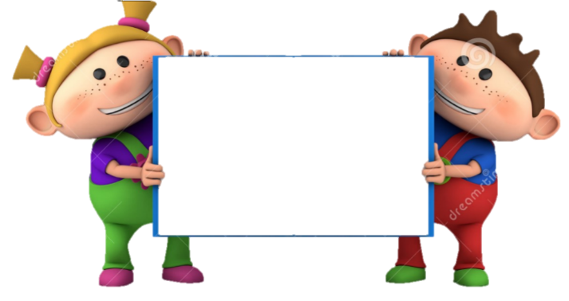
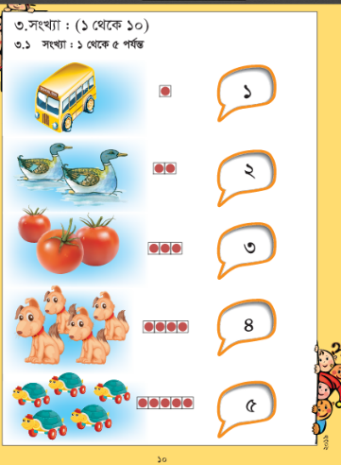
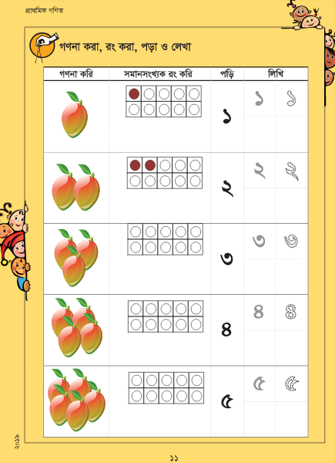
তোমার গণিত বইয়ের ১০ এবং ১১ পৃষ্টা খুলে মনোযোগ দিয়ে দেখ

Slide 25
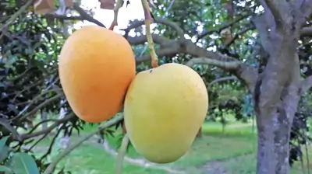
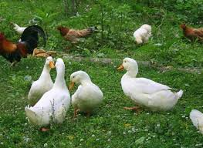
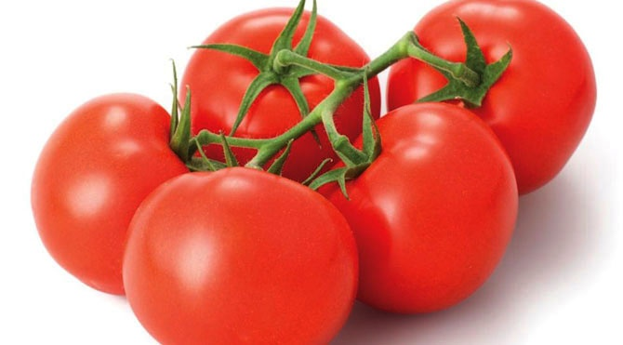
মিল কর
মূল্যায়ন
1
2
3
4
5

Slide 26
ধন্যবাদ সবাইকে

